Slide 1


Fundação Ezequiel Dias
Fabiana Barbosa
Mestre em Saneamento, Meio Ambiente e Recursos Hídricos
Notes:
Capa padrão para as apresentações da Funed

Slide 2
A Funed
Fundada em 1097
Ligada à Secretaria de Estado de Saúde de Minas Gerais
Atividades:
Análises laboratoriais de vigilância sanitária, epidemiológica e ambiental;
Pesquisa na área da saúde;
Produção de medicamentos.
Case: Bolsa de Produtos Residuais e a minimização da geração de resíduos

Slide 3
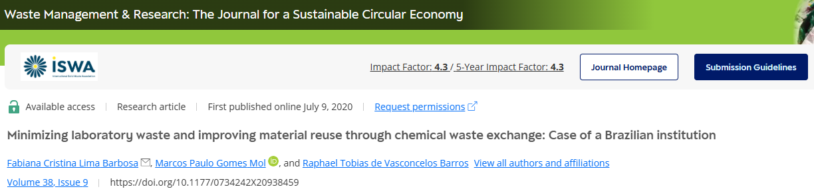
Bolsa de Produtos Residuais

Slide 4
Contextualização
Criada em 2006 – Início do Gerenciamento de RSS da Funed
Captação de materiais de laboratórios: reagentes vencidos ou em desuso, vidrarias
Reuso interno
Doações externas: instituições de ensino (UFV, UFSJ, UFJF, UEMG, CEFET, Colégio Tiradentes)
Portaria Funed nº 026/2018 – Institui a Bolsa de Produtos Residuais na Funed
Procedimento DPGF-DE-SGAMB-GA-004 Rev.8 – Bolsa de Produtos Residuais

Slide 5
Fluxograma da Bolsa de Produtos Residuais

Slide 6
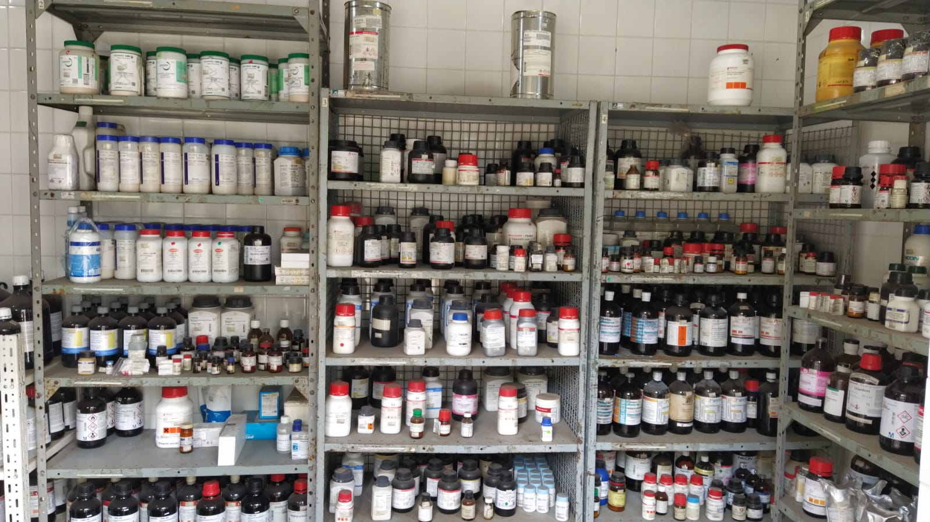
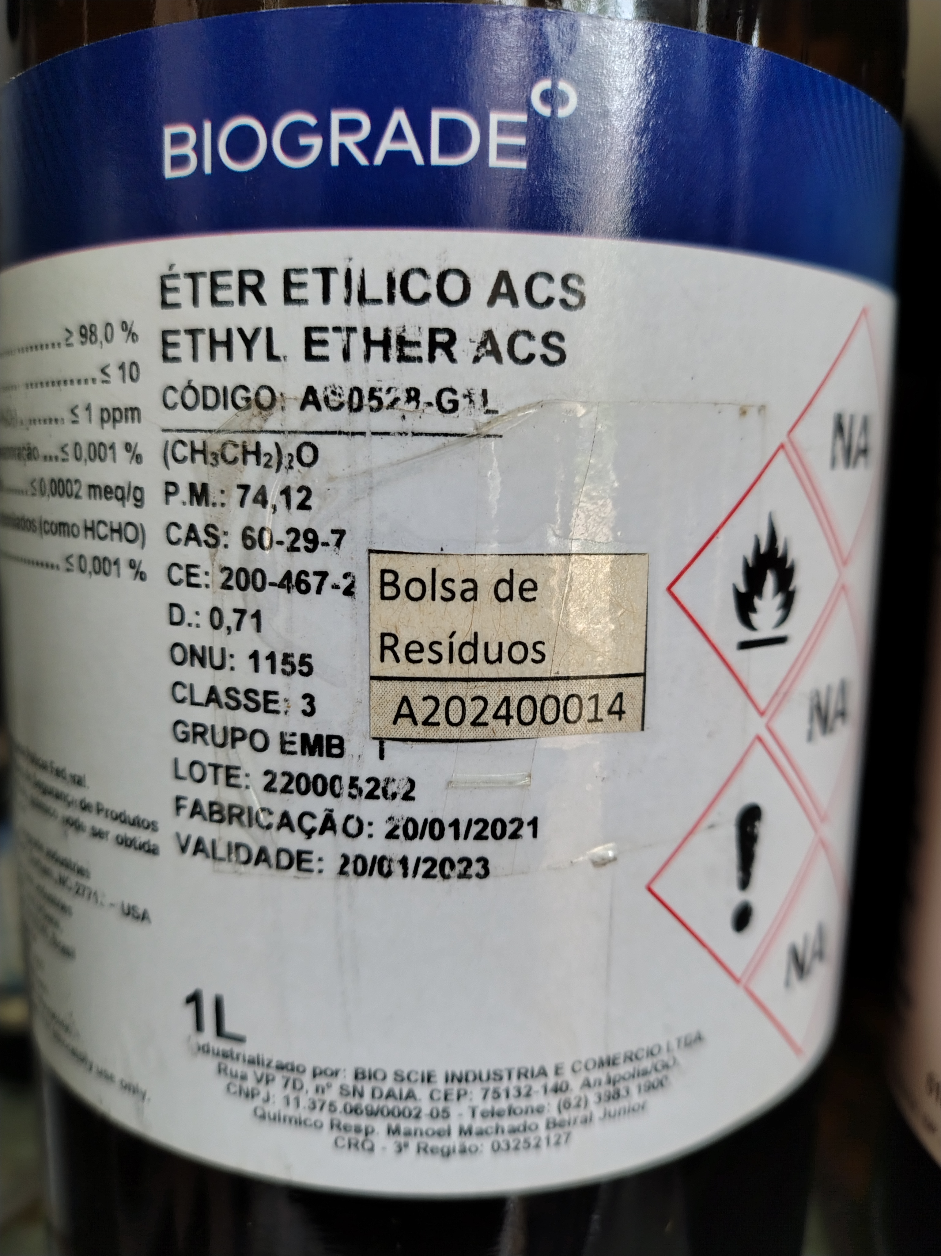
Contextualização

Slide 7
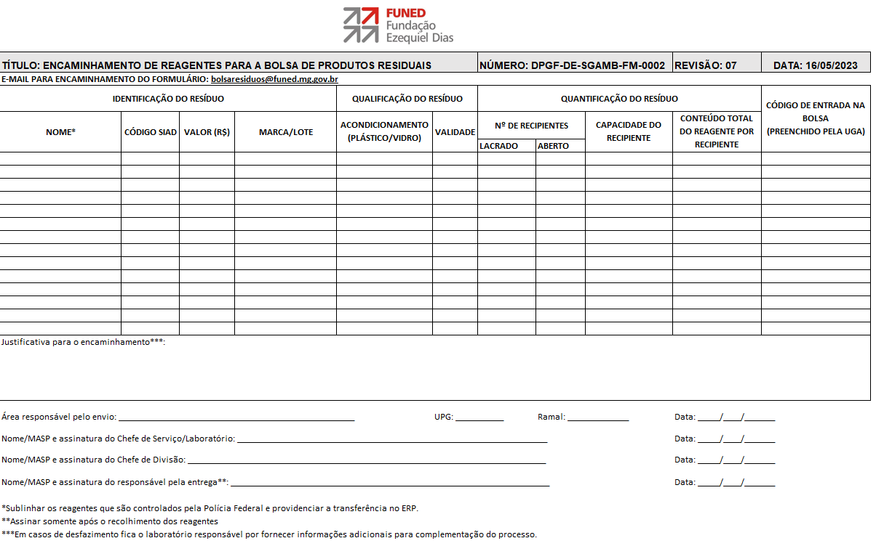
Rastreabilidade do processo

Slide 8
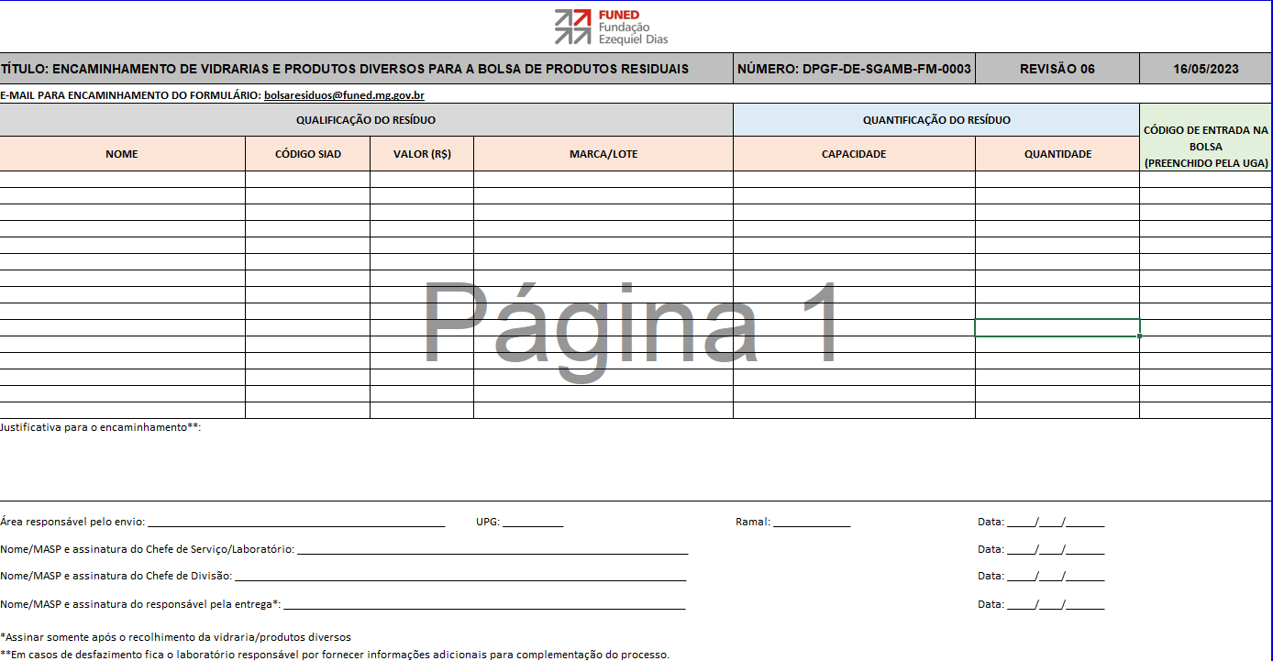
Rastreabilidade do processo

Slide 9
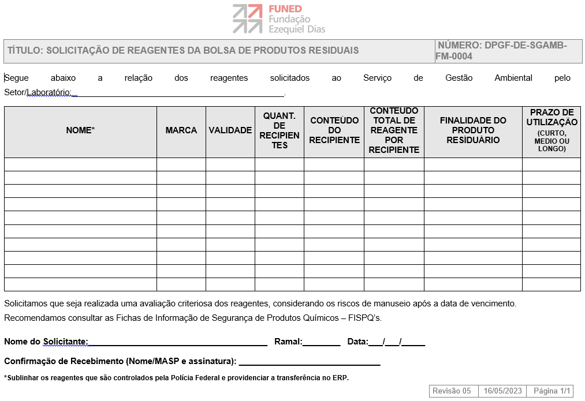
Rastreabilidade do processo

Slide 10
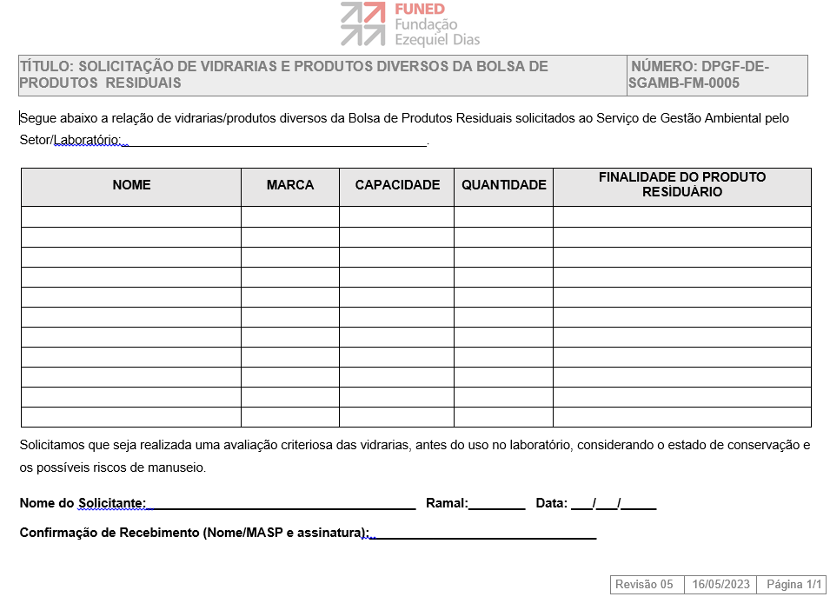
Rastreabilidade do processo

Slide 11
Resultados

Slide 12
Resultados

Slide 13
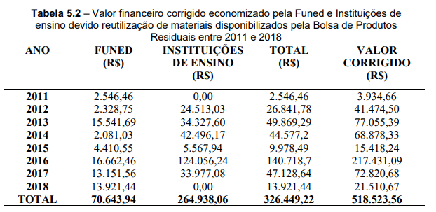
Resultados
1.332 itens
775 itens

Slide 14
Conclusões
Há demanda pelos itens captados pela Bolsa de Produtos Residuais tanto internamente quanto externamente;
É evidente a redução de custos de aquisição de novos itens e com o não tratamento do resíduos;
A Bolsa de Produtos Residuais é uma importante fonte de recurso material para as instituições de ensino;
Estratégia alinhada à economia circular e Química Verde.

Slide 15
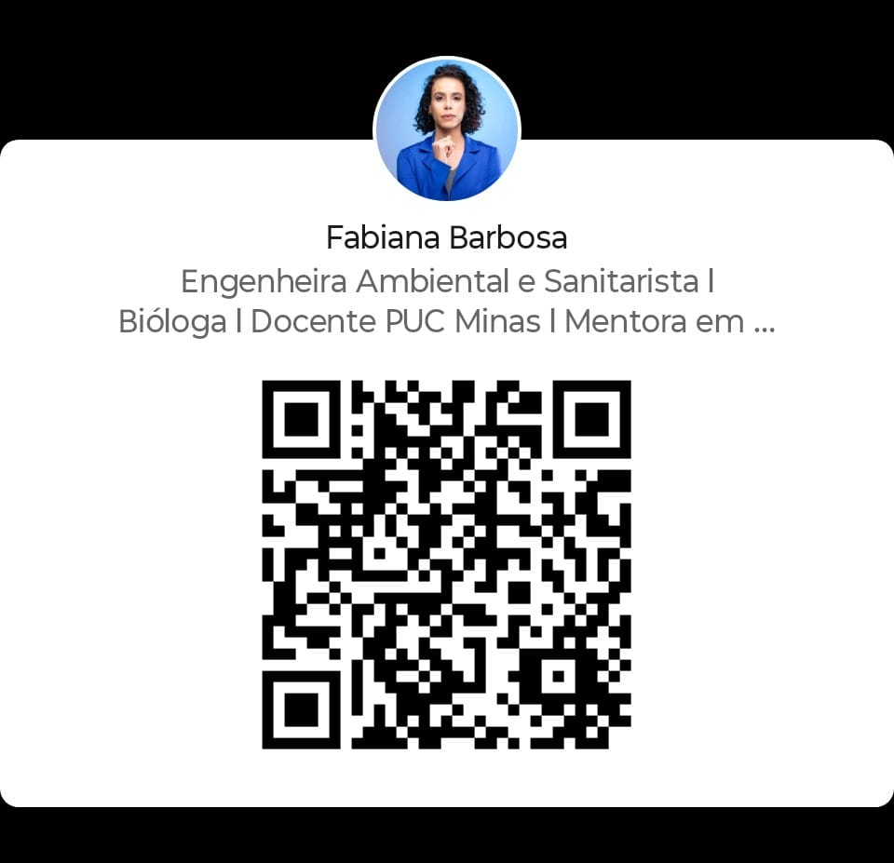

OBRIGADA
Fabiana Barbosa
(31) 98813-5737
fabiana.barbosa@funed.mg.gov.br
flimabarbosa@gmail.com

